Slide 1
Разработка
Положения о Руководителе ООП/ОПОП
1
Назначение и квалификационные требования
2
Обязанности
(результат работы группы «Индивидуальный контракт» на Университетской Лиге)
3
Права
4
Ответственность и критерии оценки деятельности
5
Схемы взаимодействия
И.А. Курзина, А.В. Ложникова, О.В. Бухарова, С.Н. Мирошников, П.Д. Митчелл, В.С. Воробьева, Р.А. Эльмурзаева, С.М. Юн, И.Г. Темникова

Slide 2
Сейчас РООП не имеет полномочий для реализации своей миссии – создания эффективно действующей ООП
РООП – ведущая фигура в реализации ООП (у него есть для этого все ресурсы и полномочия)
Декан
Зам
декана
Декан
Замдекана
РООП
Завкаф
РООП
Завкаф
НПР
Завлаб
ППС

Slide 3
Адаптивность программы к внешней среде
Тесное взаимодействие
с работодателями
Учет запросов промышленных партнеров
Междисципли-
нарность
Глобализация образования
При совмещении решается вопрос кадровой политики
(т.к. ставки находятся на кафедре, факультете),
но никак не сущностная задача образовательного процесса,
а КЦП и внебюджетные средства приходят по результату эффективности работы ООП/ОПОП
РООП думает как обеспечить высокий уровень качества ООП/ОПОП
Завкафы думают как дать работу своим сотрудникам

Slide 4
Руководитель
ООП/ОПОП
Закрепить позицию РООП как основную должность в ТД (возможно совмещение с другими должностями; период контракта – минимум 4 года)
Сделать РООП главным в образовательном процессе
При каждой образовательной программе должен быть Совет ООП (в него могут быть включены все заинтересованные лица в реализации программы)
Штатный сотрудник, имеющий ученую степень и (или) ученое звание соответствующего направления, ответственный за организацию деятельности по проектированию, реализации и совершенствованию качества ООП

Slide 5
Квалификационные требования к РООП
ученая степень кандидата или доктора наук и (или) ученое звание по соответствующему направлению
репутация в академической и (или) профессиональной среде в соответствии с предметной областью ООП
опыт реализации самостоятельных исследовательских (творческих) проектов или участие в таких проектах на регулярной основе
наличие публикаций по результатам исследовательских (творческих) проектов в ведущих российских и (или) зарубежных (индексируемых) научных журналах
участие в конференциях международного и российского уровня, в т. ч. апробация результатов научно-исследовательской (творческой) деятельности
наличие подтверждения о повышении квалификации (не менее одного раза в 3 года)

Slide 6
Назначение
Ректор
по представлению
Ученый Совет ТГУ
контракт
Проректор по образовательной деятельности
ПКГ РООП не ниже завкаф
На срок реализации ООП/ОПОП
по представлению
Ученый Совет подразделения
Совет ООП/ОПОП
Руководитель ООП/ОПОП

Slide 7
Подчинение
Проректор по образовательной деятельности
Декан / Директор / Руководитель САЕ
Совет ООП/ОПОП
Учёный Совет структурного подразделения
стратегия развития
реализация ООП/ОПОП
организация учебной деятельности
Контролирующая функция
Руководитель ООП/ОПОП

Slide 8
Управление
факультет
контракт
наука
подчинение
Совет ООП*
образование
взаимодействие
Декан / Директор / руководитель САЕ
РООП
Зав. Кафедрой
Зав. Лабораторией
К
К
К
К
Деканат (офис)
ППС
Заместители декана
Индивидуальный план
Внешние специалисты
+
менеджер ООП
необходимые сотрудники
* входят руководители лабораторий, научные руководители по направлениям, ППС, представители работодателей

Slide 9
Деканат (офис)
Схема управления ООП/ОПОП
+
Декан / Директор
Заместители декана
необходимые сотрудники
Другие факультеты
Рынок
1 кафедра/ лаборатория
Факультет/Институт
2 кафедра/ лаборатория
Внешние специалисты
Менеджер
ООП 1
Совет
Руководитель ООП/ОПОП 1
ООП 2
Совет
Руководитель ООП/ОПОП 2
ООП 3
Совет
Руководитель ООП/ОПОП 3

Slide 10
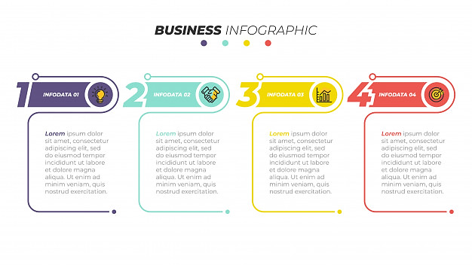
Права РООП
распределять и использовать ресурсы для реализации ООП
определять кадровый состав ООП
(в соответствии с имеющимися у него КЦП и штатным расписанием)
при согласовании с деканом (директором) и завкаф (завлаб)
инициировать объявление конкурса на должность ППС и заключение трудового договора с ППС и НПР
(в соответствии со штатным расписанием)
входить по должности в Учёный совет структурного подразделения
м
м
- госзаказ (КЦП);
проект ТГУ;
ставки ППС;
- ПОУ (студенты, ДПО);
- гранты;
- хоздоговоры;
- внебюджетный научный доход.

Slide 11
Права РООП
формировать и согласовывать с преподавателями содержательную часть и образовательные технологии
организовывать взаимодействие со структурными подразделениями НИ ТГУ, участвующими в реализации ООП
вносить на рассмотрение Совета ООП предложения по модернизации ООП
м

Slide 12
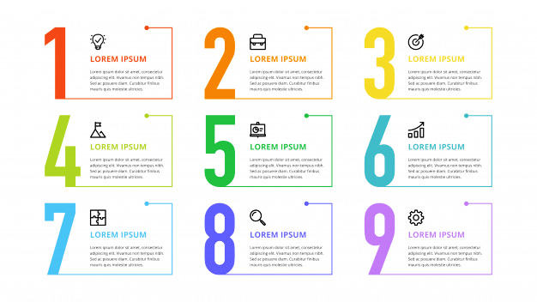
Обязанности РООП
Определение концепции, структуры ООП и дисциплин (со специалистами по учебной работе)
Определение кадрового состава ООП
(в соответствии с КЦП)
Формирование Совета ООП и организация его деятельности
Руководство и координация взаимодействия внутри коллектива ООП
Экспертиза и оценка содержания дисциплин ООП
Формирование МТБ и УМК, требуемого для реализации ООП
(со специалистами по учебной работе)
(со специалистами по учебной работе)
Соблюдение требований образовательных стандартов к ООП
Предоставление информации об ООП для размещения
на различных платформах
Предоставление информации об ООП в приемную комиссию ТГУ
(со специалистами по учебной работе)

Slide 13
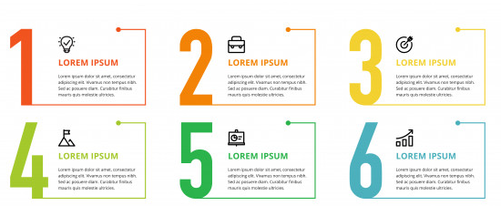
Обязанности РООП
Мониторинг и контроль качества подготовки обучающихся
Подготовка отчёта по самообследованию ООП
Согласование с Советом ООП тематики ВКР
(в части актуальности)
(со специалистами по учебной работе)
(со специалистами по учебной работе)
Анализ отчетов председателей ГЭК, отзывов работодателей и выпускников
Подготовка ООП к государственной, общественно-профессиональной и международной аккредитации
Принятие решений по набору абитуриентов
(совместно с Деканом)

Slide 14
Ректорат
Утверждение
РООП
Утверждение УП
Набор студентов
декан
Подписывает контракт с ППС
Зам декана
Реализация ООП
УС подразделения
Выбирают РООП
Утверждение УП
Совет ООП
Утверждение УП
Реализация ООП
Открытие ООП
Разработка и представление
УП
Определяет образовательную составляющую ставки ППС
Подписывает контракт с ППС
Реализация ООП
РООП
Набор студентов
Завкаф
Завлаб
Согласует научную составляющую ставки ППС
Проректор

Slide 15
Это решение приведет к изменению взаимодействия и функций
Декана
Заведующего кафедрой
Замдекана по учебной работе
Замдекана по дистанционному обучению
Деканата (офиса)
Коллегиальность
Матричная структура управления
Новая оргкультура

Slide 16
сборка функционального места ППС и НПР, определение научной составляющей в ООП, корректировка ООП в соответствии с мировыми трендами
Декан
РООПы
Завкафы
Деканат
выстраивание единой образовательной политики на факультете
выстраивание общей научной политики на факультете
Ставки на образование
Ставки на науку
единая для всего факультета стратегия развития направлений подготовки в сочетании с научными исследованиями

Slide 17
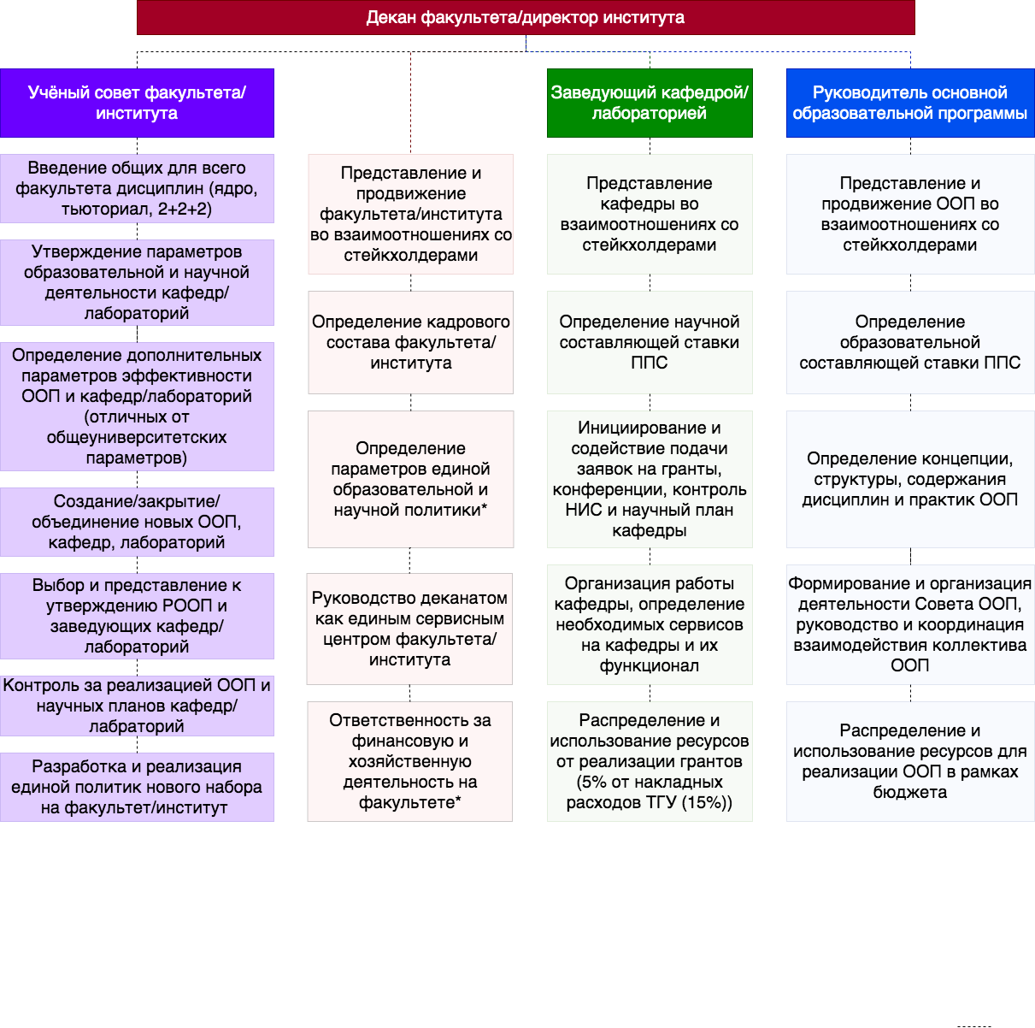

Slide 18
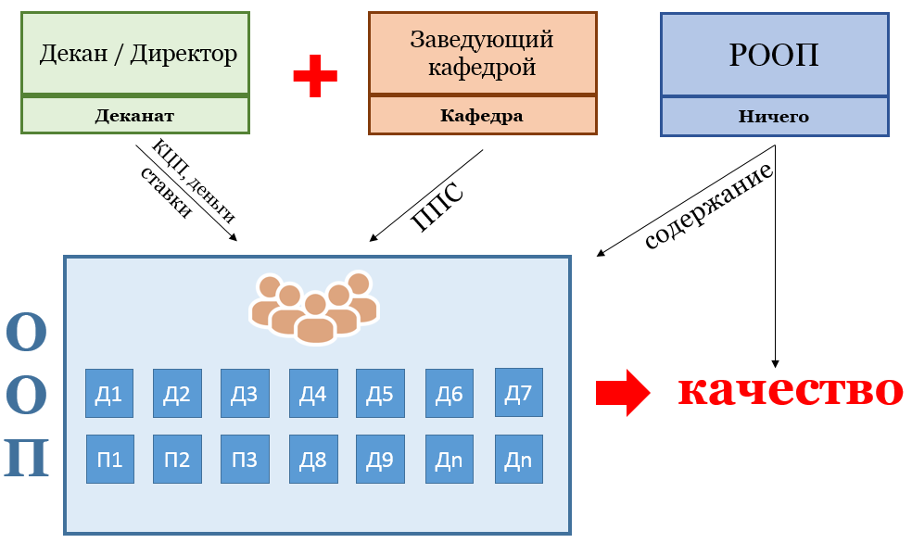
После введения Положения о РООП
До Положения о РООП
?
?
качество

